Slide 1
Информатика
Тема урока:
Количественное определение информации

Slide 2

Термины и определения
Информация - набор новых, неизвестных сведений о каких-либо событиях, явлениях, предметах. Также под информацией можно понимать сведения об изменении состояния объекта.
Notes:
I, лямбда

Slide 3
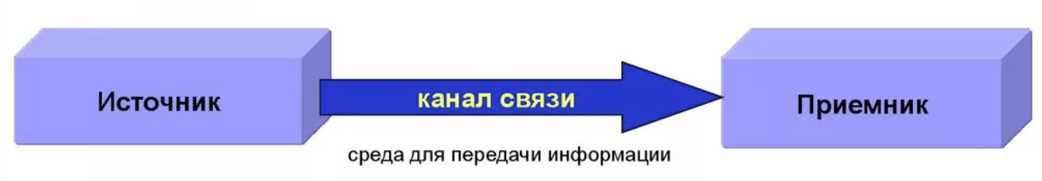
Термины и определения
Сообщение — набор знаков, содержащих ту или иную информацию.
Передача сообщения, а следовательно и информации, на расстояние осуществляется с помощью какого-либо материального объекта (бумага, файл на носителе и т. д.) или физического процесса (световые колебания, электромагнитные волны, электрический ток и т. д.).
Notes:
I, лямбда

Slide 4
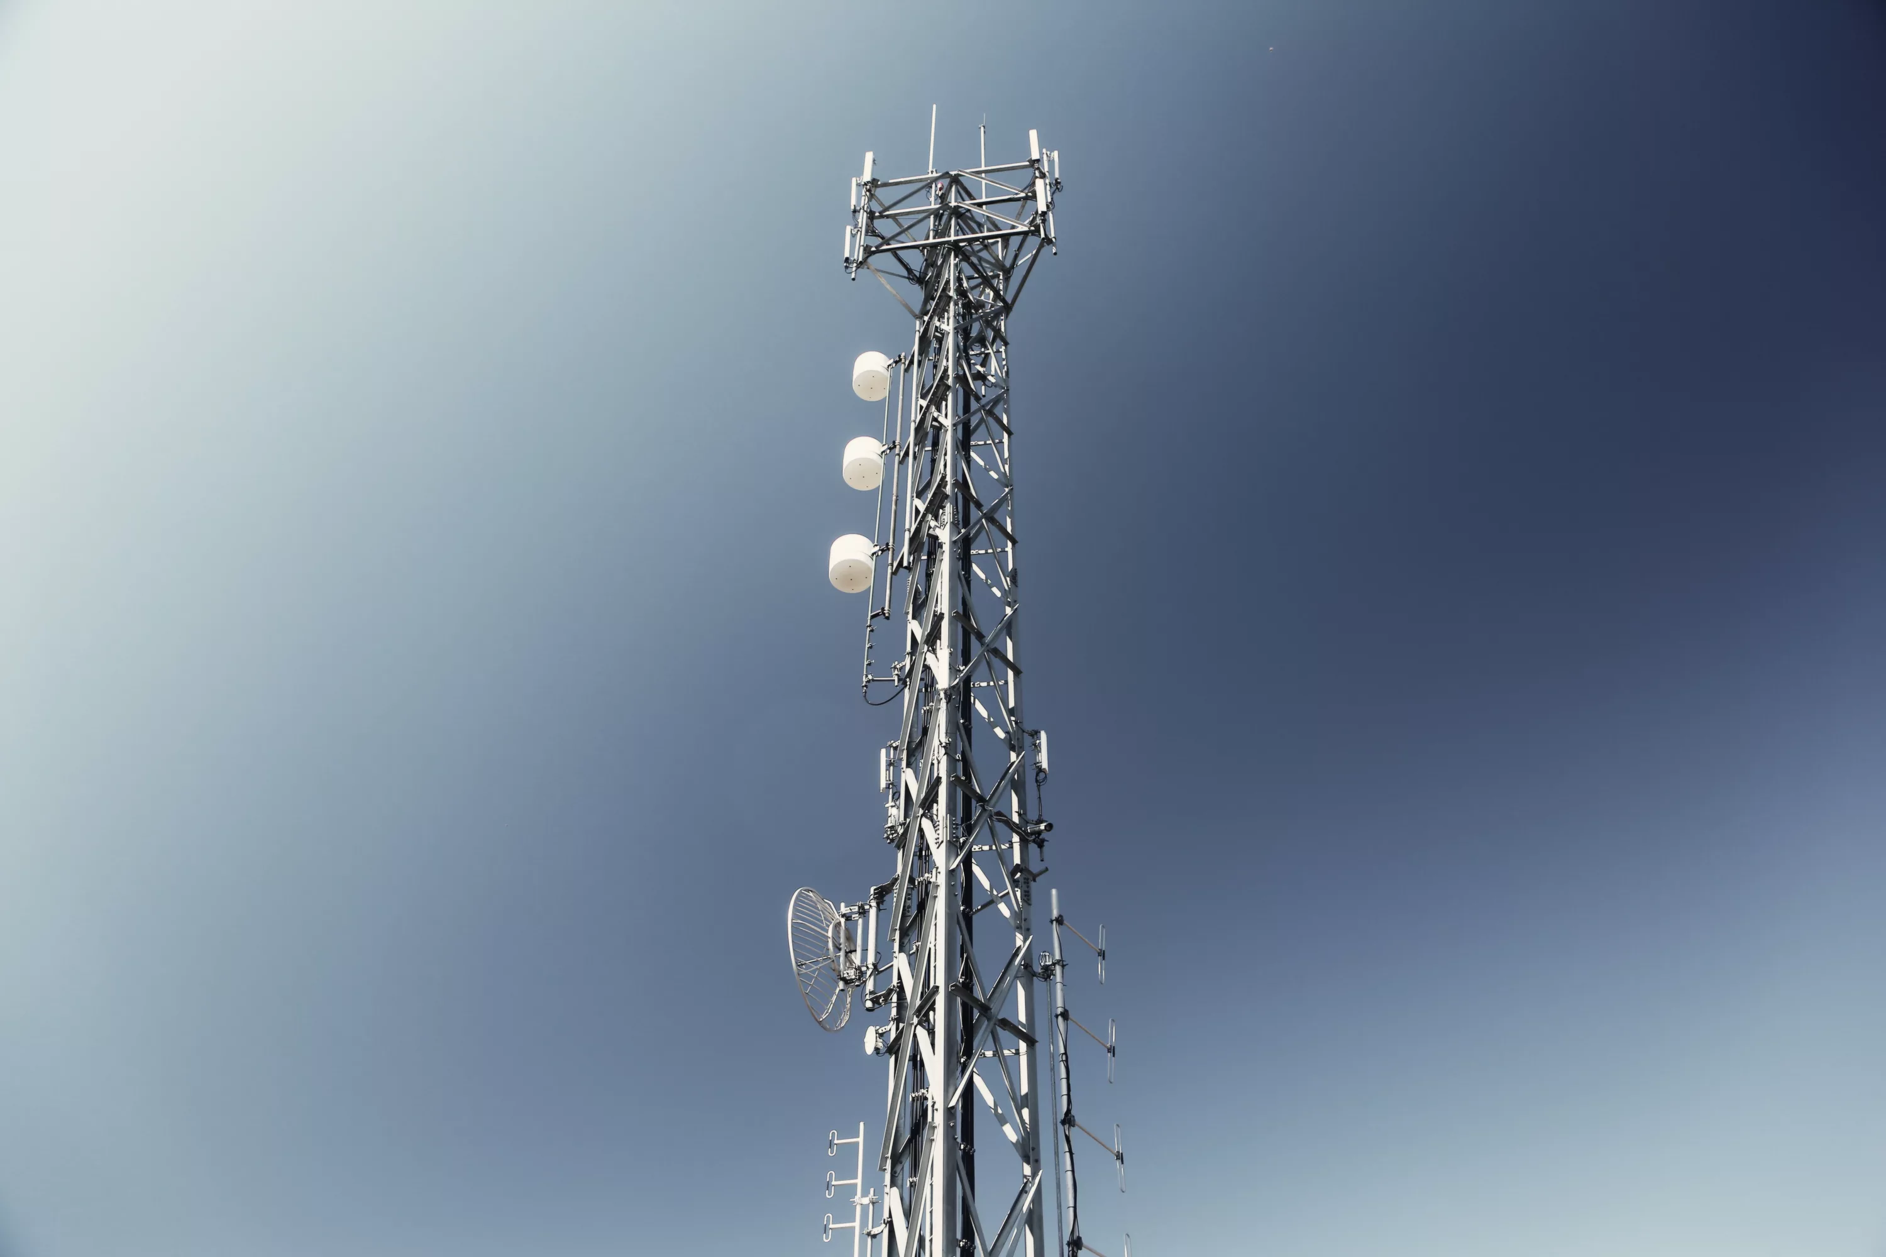
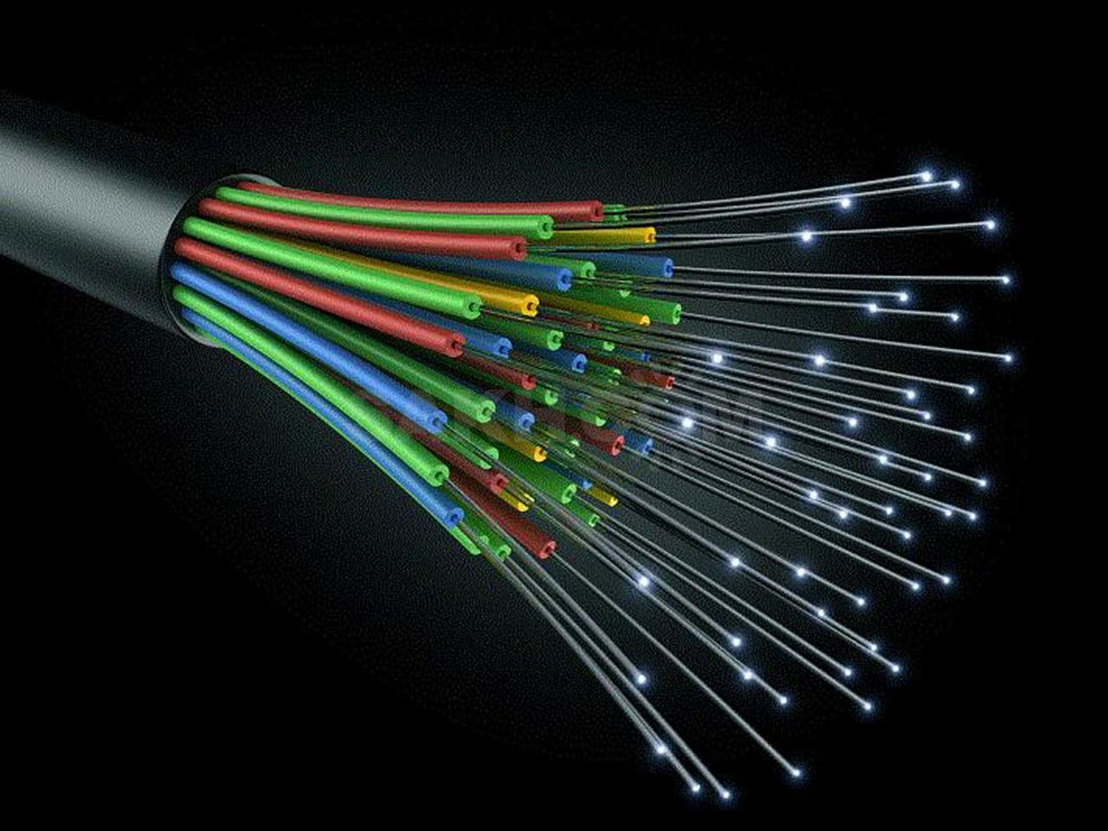
Термины и определения
Сигнал — физический процесс, использующийся для передачи сообщений. Чаще всего используются электрические и световые сигналы.

Slide 5
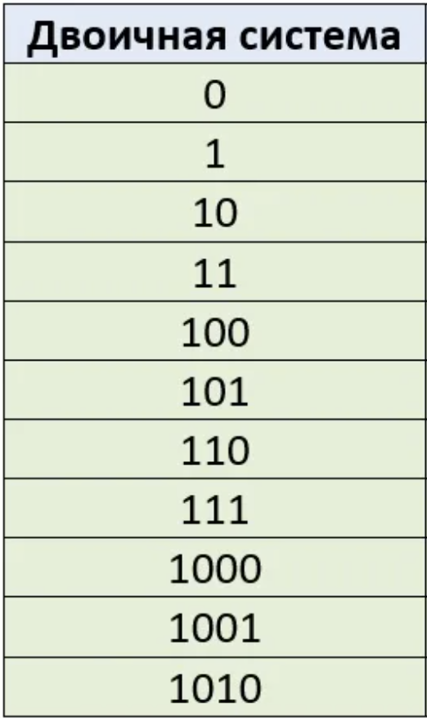

Информация
Техническое определение
Общее определение
Это число двоичных разрядов, требуемое для представления сообщения.
Это новые, неизвестные сведения.

Slide 6
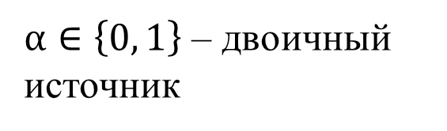
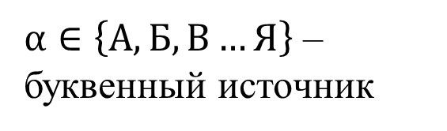
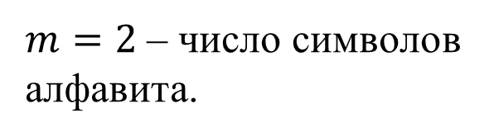
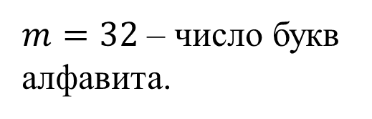
Алфавит источника
Источник информации
ИИ
А
$α∈\left\{А, Б, В…Я\right\}$ – буквенный источник
$m=32$ – число букв алфавита.
Я
Источник информации
ИИ
0
$α∈\left\{0, 1\right\}$ – двоичный источник
$m=2$ – число символов алфавита.
1
α – алфавит источника - набор букв, символов, знаков на выходе источника

Slide 7
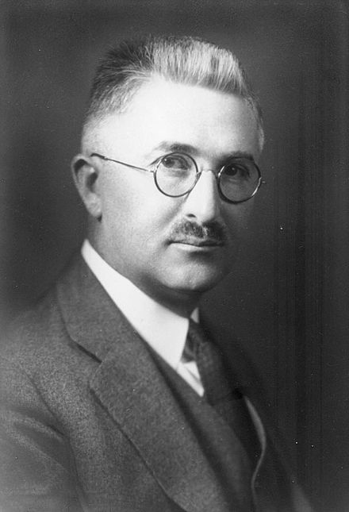

Энтропия и количество информации
Ральф Хартли (1888-1970) — американский учёный. В 1928 году определил логарифмическую меру информации.
Хартли рассматривал случай, когда символы (буквы, знаки) источника информации равновероятны.
Энтропия – среднее количество двоичных разрядов, приходящихся на один символ сообщения.
$$H_{0}=\log_{2}{m, бит/символ}$$
Информация – количество двоичных разрядов в сообщение длиной n.
$$I=nH_{0}={nlog}_{2}{m, бит}$$
Notes:
1 бит - это количество информации, который имеет один двоичный символ при равновероятных состояниях 0 и 1.

Slide 8
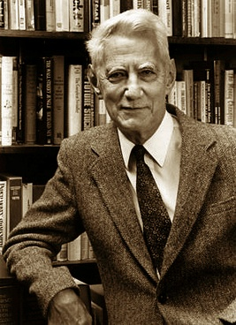
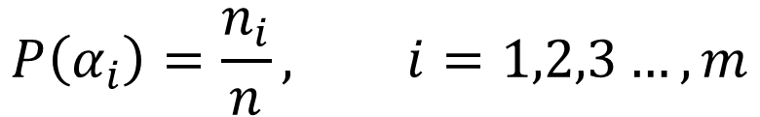
Энтропия и количество информации
Клод Ше́ннон (1916-2001) — американский инженер и математик. Является основателем теории информации.
Обобщил формулы Хартли для источника сообщений при произвольной вероятности символов (букв, знаков).
Пусть на основании статистического анализа известно, что в сообщении длины n символ α_{i} появляется n_{i} раз, т.е. вероятность появления символа:
$$P\left(α_{i}\right)=\frac{n_{i}}{n}, i=1,2,3…,m$$

Slide 9
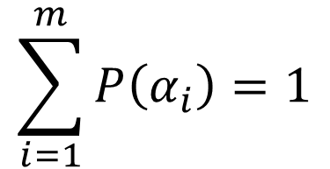
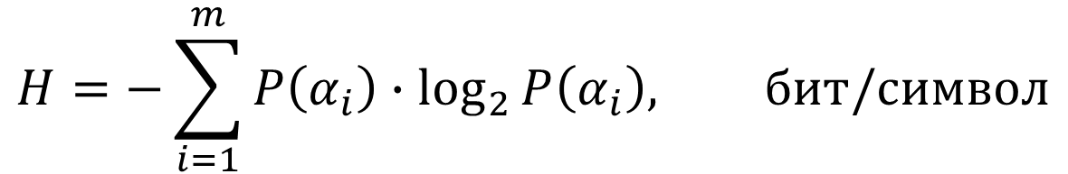
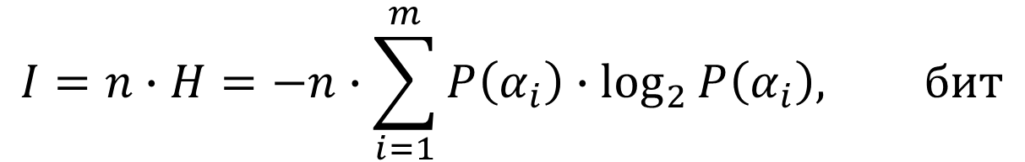
Энтропия и количество информации
Все символы (буквы, знаки) алфавита составляют полную группу событий, поэтому:
$$\sum_{i=1}^{m}{P\left(α_{i}\right)=1}$$
Формулы для энтропии и количества информации:
$$H=−\sum_{i=1}^{m}{P\left(α_{i}\right)∙\log_{2}{P\left(α_{i}\right), бит/символ}}$$
$$I=n∙H=−n∙\sum_{i=1}^{m}{P\left(α_{i}\right)∙\log_{2}{P\left(α_{i}\right), бит}}$$

Slide 10

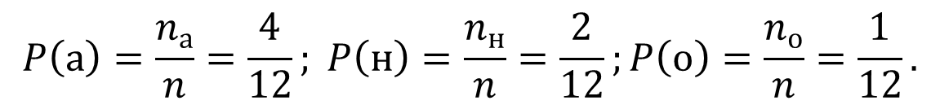
Энтропия и количество информации
Пример.
Буквенный источник выдаёт буквы: [Ивана Иванова], определить энтропию и количество информации.
Алфавит источника: $α∈\left\{и, в,а, н, о\right\}$.
Число букв алфавита: $m=5$.
Число букв на выходе источника: $n=12$.
Буквы неравновероятны: $P\left(и\right)=\frac{n_{и}}{n}=\frac{2}{12}; P\left(в\right)=\frac{n_{в}}{n}=\frac{3}{12},$
$$P\left(а\right)=\frac{n_{а}}{n}=\frac{4}{12}; P\left(н\right)=\frac{n_{н}}{n}=\frac{2}{12};P\left(о\right)=\frac{n_{о}}{n}=\frac{1}{12}.$$
Формула полной вероятности:
$$P\left(и\right)+P\left(в\right)+P\left(а\right)+P\left(н\right)+P\left(о\right)=\frac{2}{12}+\frac{3}{12}+\frac{4}{12}+\frac{2}{12}+\frac{1}{12}=1.$$

Slide 11
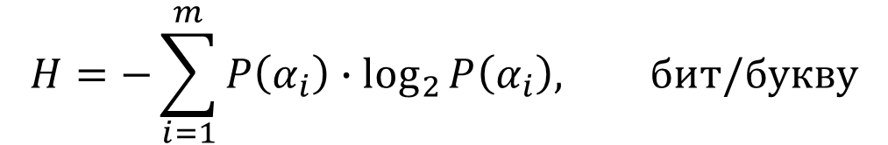

Энтропия и количество информации
Используем формулу Шеннона:
Энтропия:
$$H=−\sum_{i=1}^{m}{P\left(α_{i}\right)∙\log_{2}{P\left(α_{i}\right), бит/букву}}$$
$$H=−\frac{2}{12}∙\log_{2}{\frac{2}{12}−\frac{3}{12}∙\log_{2}{\frac{3}{12}−\frac{4}{12}∙\log_{2}{\frac{4}{12}−\frac{2}{12}∙\log_{2}{\frac{2}{12}−\frac{1}{12}∙\log_{2}{\frac{1}{12}}}}}}$$
$$H=2.1887, бит/букву$$
Количество информации:
$$I=nH=12∙2.1887={26.2644, бит}$$

Slide 12
Контрольные вопросы
Что такое информация?
Что мы понимаем под сообщением?
Что такое сигнал?
Как определяется алфавит источника?
Дайте определение энтропии.
В каких единицах измеряется информация?
Задание: определите количество информации в вашем Имени и Фамилии.
Notes:
I, лямбда

